Slide 1

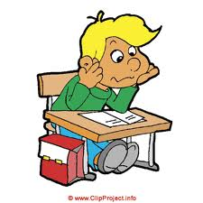



Elektronická učebnice - II. stupeň Základní škola Děčín VI, Na Stráni 879/2 – příspěvková organizace Anglický jazyk
2.1 School
Practise „have got“
http://www.youtube.com/watch?v=itQMlblyiAA
Autor: Mgr. Jitka Šolcová

Slide 2

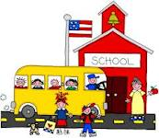



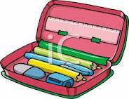
Elektronická učebnice - II. stupeň Základní škola Děčín VI, Na Stráni 879/2 – příspěvková organizace Anglický jazyk
2.2 What do we already know?
pencil
school
bag
books
pen
pencil case

Slide 3
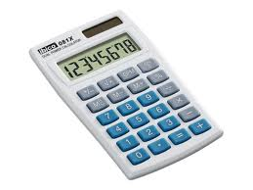

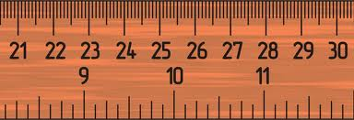
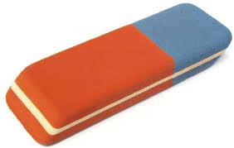
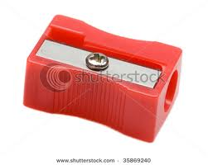
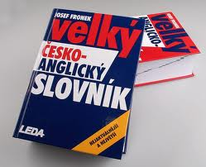
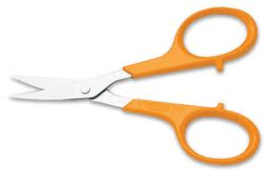
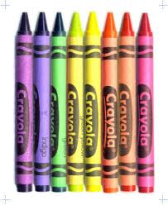
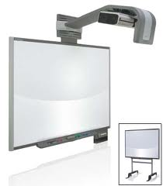
Elektronická učebnice - II. stupeň Základní škola Děčín VI, Na Stráni 879/2 – příspěvková organizace Anglický jazyk
2.3 New terms
file
ruler
calculator
rubber
sharpener
dictionary
crayons
whiteboard
scissors

Slide 4
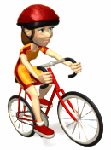
Elektronická učebnice - II. stupeň Základní škola Děčín VI, Na Stráni 879/2 – příspěvková organizace Anglický jazyk
2.4 Have got - mít
Affirmative
long form
I have got a bike.
You have got
He has got.
She has got
It has got
We have got
You have got
They have got
Affirmative
short form
I´ve got a bike.
You´ve got
He´s got
She´s got
It´s got
We´ve got
You´ve got
They´ve got
Negative
long form
I have not got a bike.
You have not got
He has not got
She has not got
It has not got
We have not got
You have not got
They have not got
Negative
short form
I haven´t got a bike.
You haven´t got
He hasn´t got
She hasn´t got
It hasn´t got
We haven´t got
You haven´t got
They haven´t got
Making question:
Have you got a bike?
Has he got a bike?
Short answers:
Yes, I have.
No, he hasn´t.

Slide 5

Elektronická učebnice - II. stupeň Základní škola Děčín VI, Na Stráni 879/2 – příspěvková organizace Anglický jazyk
2.5 Exercises
?
Has football
team a got
town your
Use the words to write sentences.
+
She two
brothers
´s got
-
She got
hasn´t
pet a
?
brothers
she got
Has
sisters or
-
I haven´t
a got calculator
+
He has
got of
a sweets
packet

Slide 6


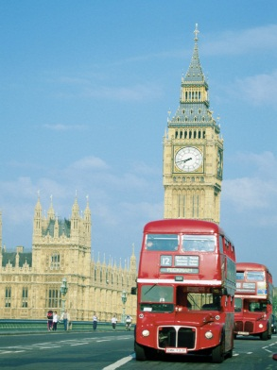
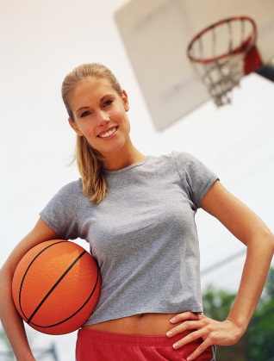
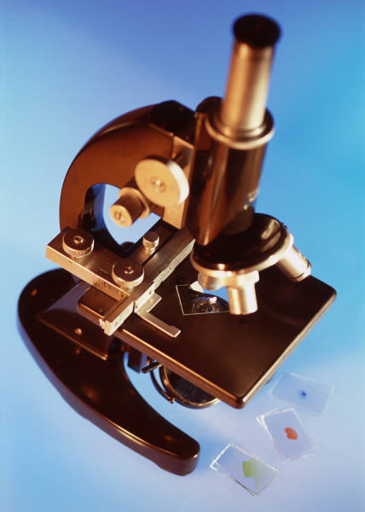
Elektronická učebnice - II. stupeň Základní škola Děčín VI, Na Stráni 879/2 – příspěvková organizace Anglický jazyk
2.6 School subjects
Complete the picture with the names of school subjects.
Maths
Art
English
History
Geography
Music
Science
PE
(Physical Education)
Biology
IT
(Information Technology)

Slide 7




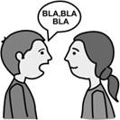



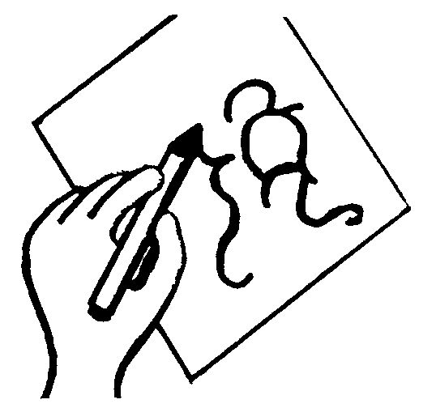



Elektronická učebnice - II. stupeň Základní škola Děčín VI, Na Stráni 879/2 – příspěvková organizace Anglický jazyk
2.7 CLIL – classroom language
Read.
Sing.
Write.
Good morning.
Stick.
Listen.
Work in pairs.
Can I go to the
bathroom,please?
Draw.
Look.
Point.
Say.

Slide 8
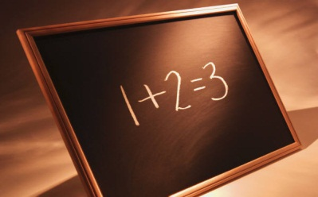
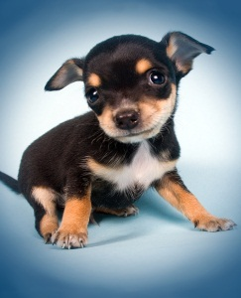
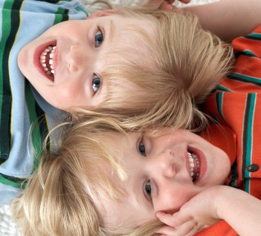

Elektronická učebnice - II. stupeň Základní škola Děčín VI, Na Stráni 879/2 – příspěvková organizace Anglický jazyk
2.8 Test
Write the school subject
„Eight and four is twelve“
  English
  IT
  Maths
  Art
3) Find and correct the mistake
Has you got a dog called Scooby?
a) called - call
b) has - have
c) has - are
d) you - they
2) Complete the sentence
Have you got your …………….and
your ruler for the Maths class?
a) sharpener
b) dictionary
c) rubber
d) calculator
4) Complete the sentence
He ……………. got any brother or sister.
a) hasn´t
b) havn´t
c) isn´t
d) have
Correct answers: 1) c 2) d 3) b 4) a

Slide 9
Elektronická učebnice - II. stupeň Základní škola Děčín VI, Na Stráni 879/2 – příspěvková organizace Anglický jazyk
2.9 Použité zdroje, citace
Obrázky z databáze Klipart
Johnston, O.: Student´s Book TEMPO 1, Macmillan Publishers 2005.s.79 (slide 5)
www.islcollective.com (slide 7)

Slide 10
Elektronická učebnice - II. stupeň Základní škola Děčín VI, Na Stráni 879/2 – příspěvková organizace Anglický jazyk
2.10 Anotace
Autor | Mgr. Jitka Šolcová
Období | 07 – 12/2012
Ročník | 6. ročník
Klíčová slova | Have got, school, school subject, school things,classroom language.
Anotace | Prezentace zaměřená na školní potřeby a školní předměty, užití slovesa „have got“ – mít.

